Slide 1
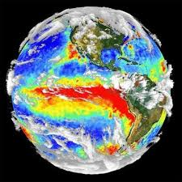
KELAS X IPS
OLEH : LISTASARI SIMBOLON

Slide 2
PENGERTIAN
Iklim adalah kondisi rata rata cuaca dalam jangka waktu yang lama dan wilayah yang luas. Ilmu yang mempelajari iklim adalah Klimatologi. Kondisi iklim yang bervariasi dimuka bumi disebabkan oleh :
1. Rotasi dan Revolusi bumi
2. Perbedaan garis lintang dari setiap wilayah di dunia.

Slide 3
1. Klasifikasi tipe iklim
Iklim matahari
Iklim Fisis
Iklim Junghuhn
Iklim Koppen
Iklim Schmidt–Ferguson
Iklim oldeman

Slide 4
Iklim matahari
Iklim matahari didasarkan pada banyak sedikitnya sinar matahari yang diterima oleh permukaan bumi.
Pembagian iklim matahari didasarkan atas perbedaan lintang astronomis sbb

Slide 5
Pembagian iklim matahari didasarkan perbedaan garis lintang
Daerah iklim tropis : 0 – 23,5* LU/ LS
Daerah iklim Sub Tropis : 23,5* - 40* LU/ LS
Daerah iklim sedan : 40* - 66,5* LU/ LS
Daerah iklim dingin : 66,5* - 90* LU/ LS

Slide 6
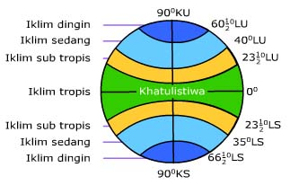

Slide 7
Iklim Fisis
. Pembagian iklim fisis berdasarkan keadaan yang ada di muka bumi baik mengenai daratan, lautan, relief muka bumi, angin, maupun an laut. Iklim fisis terbagi menjadi iklim maritim, iklim kontinental, dan iklim pegunungan.

Slide 8
Iklim Maritim (Iklim Laut)
Iklim maritim merupakan iklim yang dipengaruhi oleh angin laut Ciri-cirinya:
1) Amplitudo harian dan tahunan kecil.
2) Banyak turun hujan dan kadang disertai adanya petir

Slide 9
Iklim Kontinental (Iklim Darat)
Iklim kontinental merupakan iklim yang dipengaruhi oleh angin darat. Ciri-cirinya:
1) Amplitudo suhu harian besar, pada siang hari suhunya panas dan pada malam hari suhunya dingin.
2) Amplitudo suhu tahunan besar, pada musim panas suhu tinggi dan pada waktu musim dingin suhu rendah.

Slide 10
Iklim pegunungan merupakan iklim yang dipengaruhi oleh angin pegunungan. Ciri-cirinya:
1) Amplitudo suhu harian besar.
2) Tekanan udara rendah.
3) Sinar matahari terik.

Slide 11
Iklim Junghuhn
Junghuhn mengklasifikasikan iklim di Indonesia berdasarkan keting-gian suatu tempat dan jenis tumbuh-tumbuhan yang dapat tumbuh dengan baik di tempat tersebut.
Menurut Junghuhn iklim dapat dibedakan menjadi empat, yaitu : panas, sedang, sejuk, dan dingin.

Slide 12
Iklim Panas
Iklim panas terdapat pada daerah yang mempunyai ketinggian 0 meter – 650 meter. Tumbuh-tumbuhan yang dapat tumbuh dengan baik yaitu : padi, jagung, karet, tebu, dan kelapa.

Slide 13
Iklim Sedang
Iklim sedang terdapat pada daerah yang mempunyai ketinggian antara 650 meter – 1.500 meter.
Tumbuh-tumbuhan yang dapat tumbuh dengan baik yaitu tembakau, kopi, dan coklat.

Slide 14
Iklim Sejuk
Iklim sejuk terdapat pada daerah yang mempunyai ketinggian 1.500 meter – 2.500 meter.
Tumbuh-tumbuhan yang dapat tumbuh dengan baik yaitu teh, kopi, kina, dan sayuran.

Slide 15
Iklim Dingin
Iklim dingin terdapat pada daerah yang mempunyai ketinggian di atas 2.500 meter.
Tidak terdapat tumbuh-tumbuhan kecuali lumut dan semacamnya

Slide 17
Koppen
Menurut Koppen secara garis besar iklim dapat dibedakan menjadi lima, yaitu: 1. iklim hujan tropik (A),
2. iklim kering (B),
3. iklim sedang (C),
4. iklim dingin (D), dan
5. iklim lembab (E).

Slide 18
a. Iklim A (Iklim Hujan Tropik):
Ciri-cirinya:
1) Suhu rata-rata bulanan di atas 18° C.
2) Curah hujan dan penguapan tinggi.
3) Tidak mempunyai musim dingin.

Slide 19
Iklim A dapat dibagi lagi menjadi tiga, yaitu:
1) Af (iklim hujan tropis dengan hujan sepanjang tahun).
2) Am (iklim hujan tropis dengan pergantian musim).
3) Aw (iklim sabana tropis).

Slide 20
b. Iklim B (Iklim Kering)
Ciri-cirinya:
1) Curah hujan sangat berkurang.
2) Penguapan tinggi.
3) Tidak ada cadangan air sehingga tidak dijumpai jenis sungai permanen

Slide 21
Iklim B, dapat dibedakan menjadi dua, yaitu:
1) BS (iklim stepa)
2) Bw (iklim gurun)

Slide 22
c. Iklim C (Iklim Sedang)
Ciri-cirinya:
1) Pada musim panas suhunya lebih tinggi 10°
2) Pada musim dingin suhunya, antara -3° C sampai 18° C

Slide 23
Iklim C dapat dibedakan menjadi tiga, yaitu:
1) Cf (iklim sedang yang lembap).
2) Cw (iklim sedang dengan musim dingin yang kering).
3) Cs (iklim sedang dengan musim panas yang kering)

Slide 24
d. Iklim D (Iklim Dingin)
Ciri-cirinya:
1) Suhu rata-rata bulan terdingin kurang dari -3° C.
2) Suhu rata-rata bulan terpanas lebih dari 10° C.

Slide 25
Iklim D dapat dibedakan menjadi dua, yaitu:
1) Df (iklim dingin dengan musim dingin yang lembap).
2) Dw (iklim dingin dengan musim dingin yang kering)

Slide 26
e. Iklim E (Iklim Kutub)
Ciri-cirinya:
1) Suhu rata-rata bulan terpanas kurang dari 10° C.
2) Suhunya dingin sepanjang tahun.
Iklim E dapat dibagi menjadi dua, yaitu:
1) ET ( iklim tundra).
2) EF (iklim es abadi)

Slide 27
Iklim Schmidt–Ferguson
Schmidt–Ferguson mengklasifikasikan iklim berdasarkan
jumlah rata-rata bulan kering dan
jumlah rata-rata bulan basah.

Slide 28
Kriteria
Bulan Basah (BB) : jumlah curah hujan lebih dahsyat dari 100 mm/bulan.
Bulan Lembab (BL) : jumlah curah hujan mencapai 60-100 mm/bulan.
Bulan Kering (BK) : jumlah curah hujan kurang lebih sekita 60 mm/bulan

Slide 29
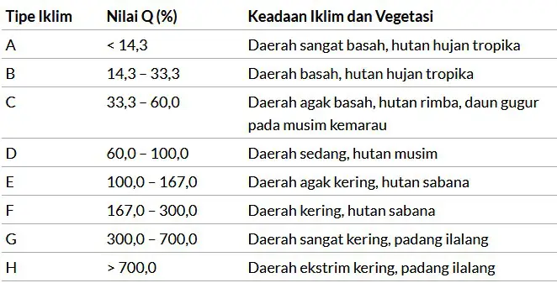

Slide 30
Kategori yang dapat di klasifikasi kan menurut Schmidt dan Ferguson juga sering disebut model Q, yang dimana model Q ini merupakan menentukan nilai Q sehingga dapat didapatkan sebagai penentuan pada iklim tersebut.
Penelitian Schmidt dan Ferguson ini telah diketahui bahwa telah termasuk dalam kategori bulan kering pada tempat-tempat tertentu.

Slide 31
Berikut model Q Rumus untuk menghitung iklim yang di kategorikan sebagai model adalah :
Q = banyak bulan kering x 100%
banyak bulan basah
Model Q ini dapat ditentukan bahwa jumlah rata-rata yang terdapat pada bulan kering dan bulan basah yang di tentukan oleh iklimnya sendiri, dengan demikian perhitungan dilakukan dalam suatu periode saja.

Slide 32
Berikut kelompok iklim yang di nisbah kan oleh Schmidt dan Ferguson adalah :
Iklim A, Q < 14,3, daerah yang sangat basah
Iklim B, 14,3 =< Q < 33,3, daerah basah dan hutan tropis
Iklim C, 33,3 =< Q < 60,0, daerah basah dan hutan rimba
Iklim D, 60,0 =< Q < 100,0, daerah iklim sedang,
Iklim E, 100,0 =< Q < 167,0, daerah kering, padang rumput
Iklim F, 167,0 =< Q < 300,0, daerah kering terdapat di padang sabana
Iklim G, 300,0 =< Q < 700,0, daerah yang sangat kering
Iklim H, Q >= 700,0, daerah memiliki iklim yng ekstrim kering

Slide 33
Iklim oldeman
Iklim oldeman merupakan iklim yang digunakan untuk tanaman pangan atau pertanian di Indonesia.
Pengklasifikasian iklim oldeman ini didasarkan pada kriterian bulan- bulan basah dan juga bulan- bulan kering menurut iklim hujan. Kriteria dalam klasifikasi iklim ini didasarkan pada perhitungan Bulan Basah (BB), Bulan Lembab (BL), dan Bulan Kering (BK) dengan batasan memperhatikan peluang hujan, hujan efektif dan kebutuhan air tanaman.

Slide 34
Kriteria dalam klasifikasi iklim ini didasarkan pada perhitungan
Bulan Basah (BB),
Bulan Lembab (BL), dan
Bulan Kering (BK)
dengan batasan memperhatikan peluang hujan, hujan efektif dan kebutuhan air tanaman

Slide 35
Bulan Basah (BB),
merupakan bulan dengan rata- rata curah hujan lebih dari 200 mm
Bulan Lembab (BL),
merupakan buloan dengan rata- rata curah hujan 100 hingga 200 mm
Bulan Kering (BK),
merupakan bulan dengan rata- rata curah hujan kurang dari 100 mm

Slide 36
KLASIFIKASI
Pengklasifikasian iklim oleh Oldeman ini dibagi menjadi 5 kategori.
Kategori- kategori iklim Oldeman antara lain sebagai berikut:
Tipe A, bulan- bulan basah secara berturut- turut lebih dari 9 bulan
Tipe B, bulan- bulan basah secara berturut- turut antara 7 sampai 9 bulan

Slide 37
Tipe C, bulan- bulan basah secara berturut- turut antara 5 sampai 6 bulan
Tipe D, bulan- bulan basah secara berturut- turut antara 3 sampai 4 bulan
Tipe E, bulan- bulan basah secara berturut- turut kurang dari 3 bulan

Slide 38
Kemudian hasil klasifikasi iklim oldeman ini dapat dimanfaatkan untuk melaksanakan kegiatan pertanian, seperti penentuan permulaan masa tanam serta intensitas penanaman. Demikianlah informasi yang dapat disampaikan, semoga bermanfaat

Slide 39
SELAMAT BELAJAR & TRIMAKASIH

